Slide 1

Título
Sistema de Reservas Para Actividades Recreativas
Reserve shoot
Sergio David Rodriguez Robayo
Daniel Alberto Rodriguez Pineda
Sneyder Vergel Alvarado
Jeiron David Martínez Acevedo
Jair Andrés Carrillo Gelvez

Slide 2
Segundo trimestre

Slide 3
Objetivo general
Desarrollar un sistema de información web con enfoque en reservas para actividades recreativas , se quiere una usabilidad para cualquier usuario donde su funcionamiento sea sencillo, efectivo y rápido para el público que sea necesario un sistema innovador para la comunidad que desee usarla.

Slide 4
Objetivos específicos del sistema
Disminuir el tiempo general de la planeación y la reserva para actividades con enfoque recreativo.
Funcionar como un sistema de conexión entre el cliente y la empresa y que existan gran variedad de empresas.
Conocer que es lo más necesario para los clientes cuando recurren a este servicio.

Slide 5
Objetivos específicos del ciclo de vida del sistema
Recolectar información de la utilidad que va a tener el software web.
Analizar lo que puede ayudar a los clientes para un buen manejo del servicio que desea.
Diseñar un sistema de ayuda a clientes y empresas que tienen énfasis en servicios de actividades recreativas.
Probar que el sistema de información web cumpla con lo esperado.

Slide 6
Pregunta del problema
¿Como se puede facilitar todo el proceso que con lleva hacer una actividad con enfoque recreativo y/o reservas mediante un sistema de información web, sin tener alguna experiencia profesional?

Slide 7
Planteamiento del problema
Realizar reservas para una actividad recreativa siempre suele llegar a ser muy tardío y no muy eficiente, esos aspectos que suelen hacer que el realizar una actividad de esta índole sea tan tedioso y con este sistema se busca mejorar la eficiencia para mejorar las reservas y/o actividades recreativas.

Slide 8
Alcance del proyecto
Desarrollar un sistema de información de reservas en un plazo máximo de un año y medio, se espera un uso para todo usuario que le interese el usar el sistema en la ciudad de Bogotá D.C en Colombia, y darle una aplicación para empresas dedicadas a actividades recreativas y ayudar a los usuarios a una mejor experiencia para hacer reservas de manera rápida y eficaz.

Slide 9
Justificación
Este proyecto se realiza con el fin de facilitar a las empresas y más que todo a las personas poder realizar reservas sin necesidad de estar realizando llamadas y sin la seguridad de que esté disponible el lugar donde quiere reservar. Este software web les permitirá a los clientes poder conocer todo sobre las reserva como en qué lugar quieren reservar si hay disponibilidad, a qué hora y qué día quiere la reserva entre otras cosas.

Slide 10
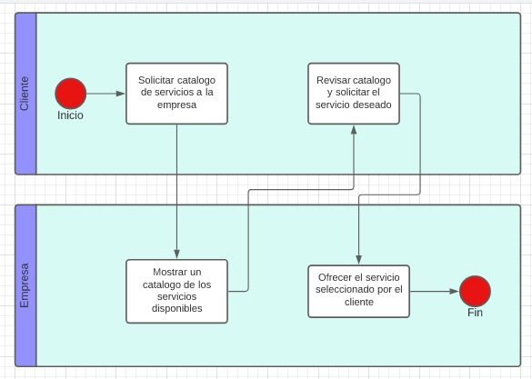
BPMN

Slide 11
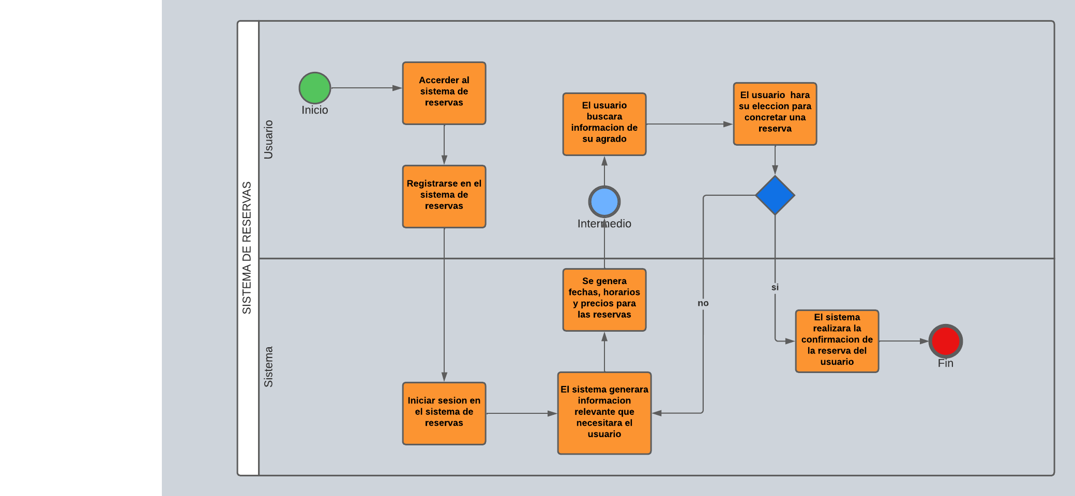
BPMN

Slide 12
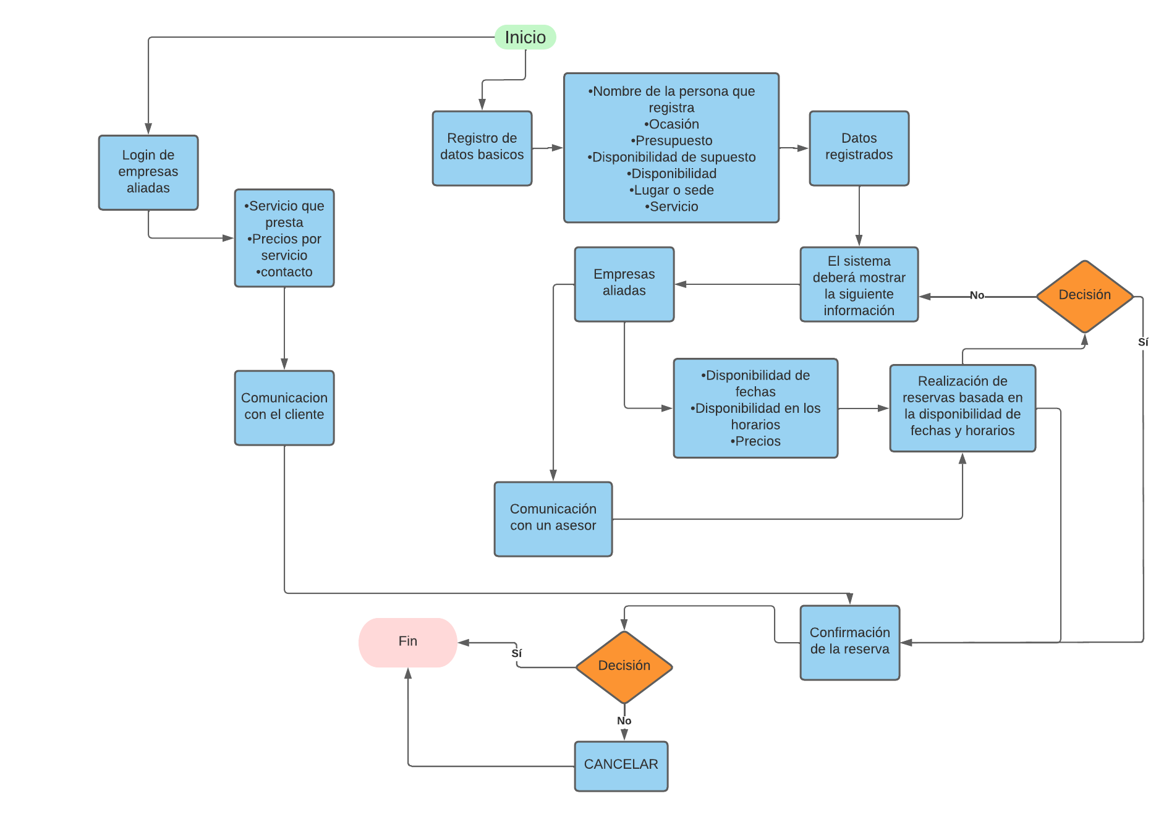
BPMN

Slide 13
Encuesta
https://docs.google.com/forms/d/e/1FAIpQLSeGGUGxm6rJEaXq2TZnhsOwTzOtEz0_4XfpQU4EXthQryyQPQ/viewform?vc=0&c=0&w=1&flr=0

Slide 14
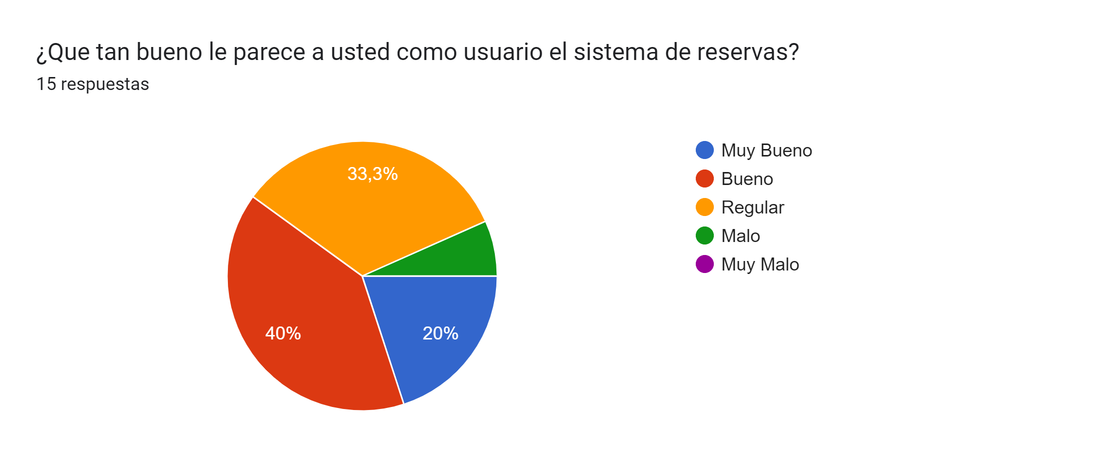
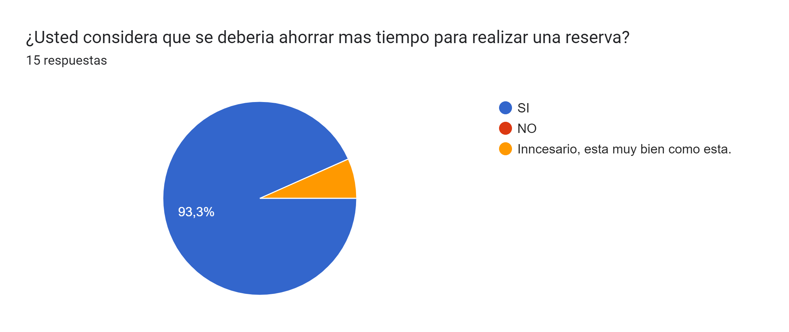
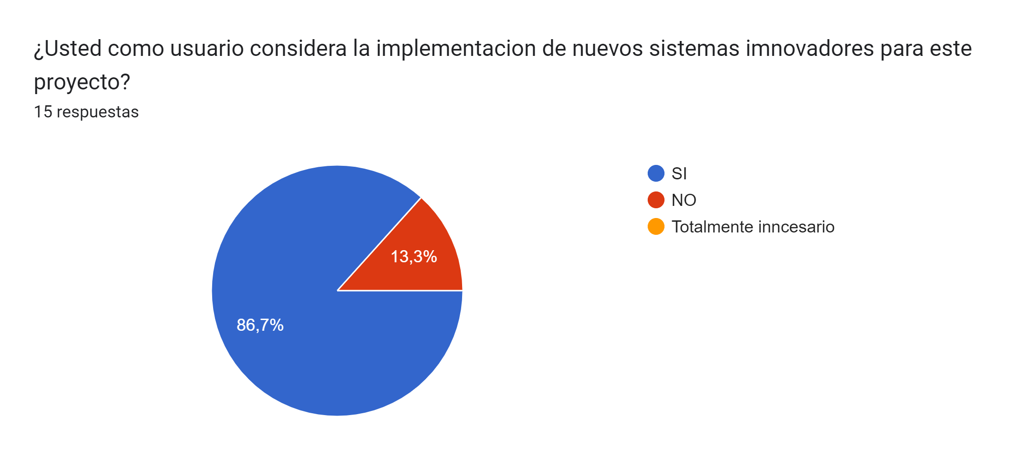
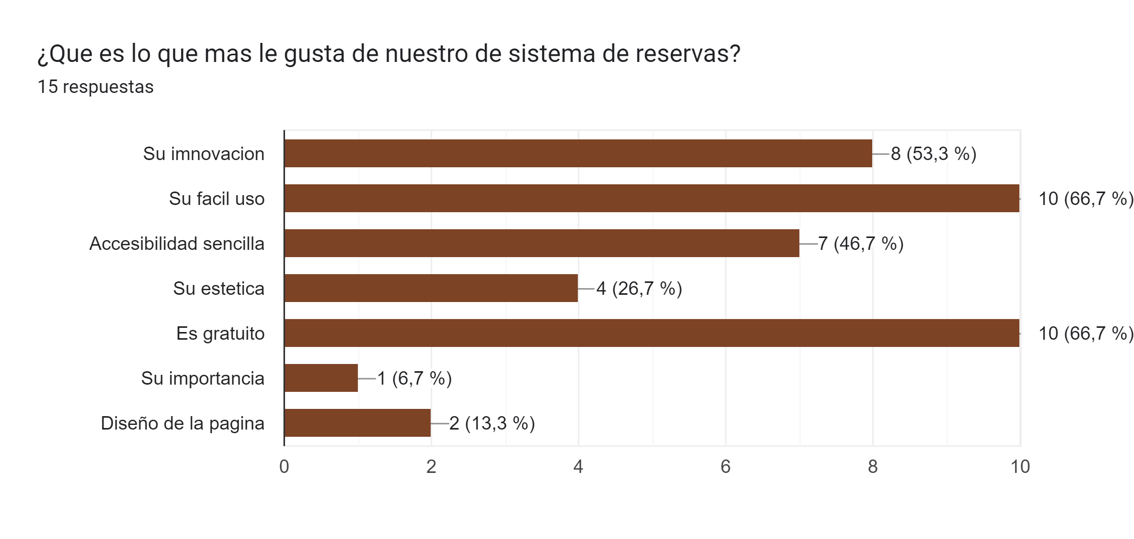
Encuesta

Slide 15
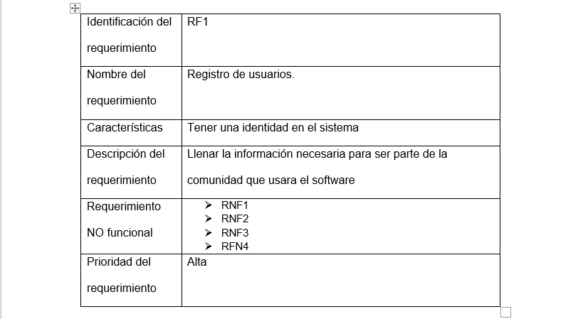
Requerimiento funcionales

Slide 16
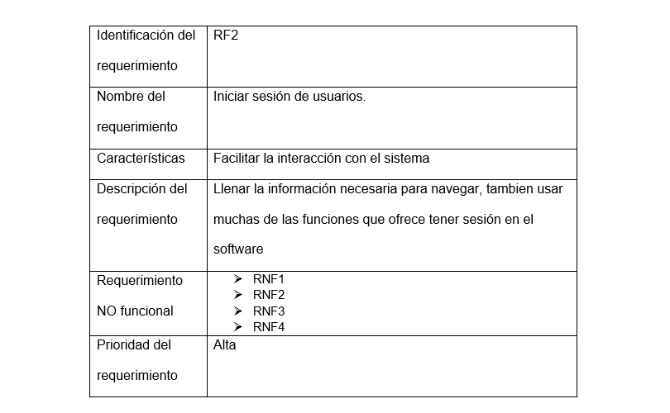
Requerimiento funcionales
Requerimiento

Slide 17

Requerimiento funcionales
Requerimiento

Slide 18
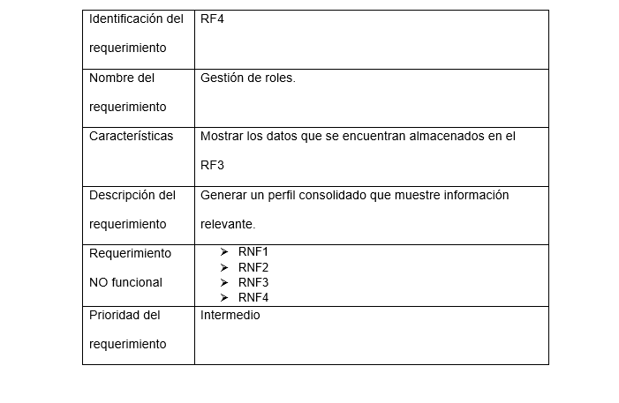
Requerimiento funcionales
Requerimiento

Slide 19
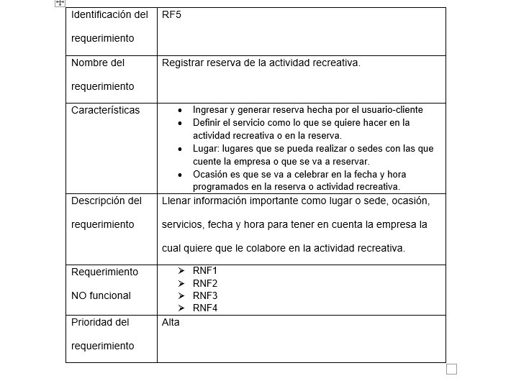
Requerimiento funcionales
Requerimiento

Slide 20
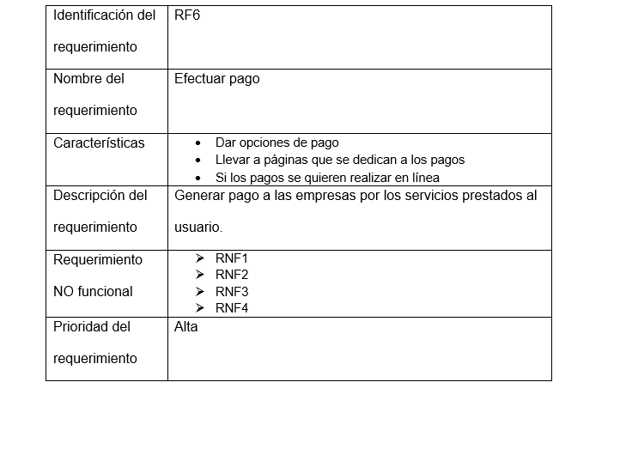
Requerimiento funcionales
Requerimiento

Slide 21
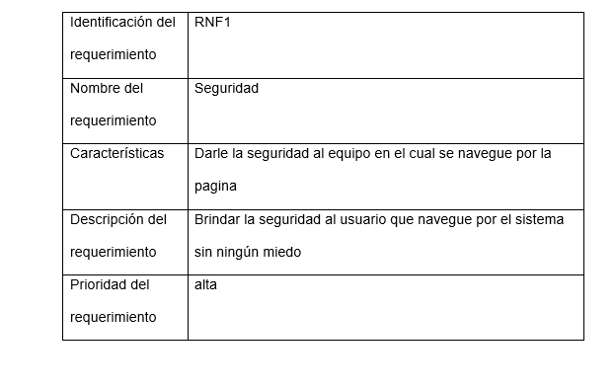
Requerimiento no funcionales

Slide 22
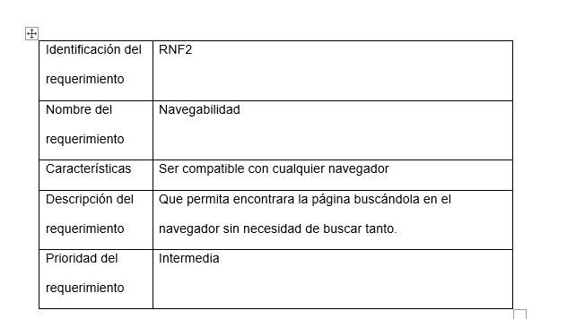
Requerimiento no funcionales

Slide 23
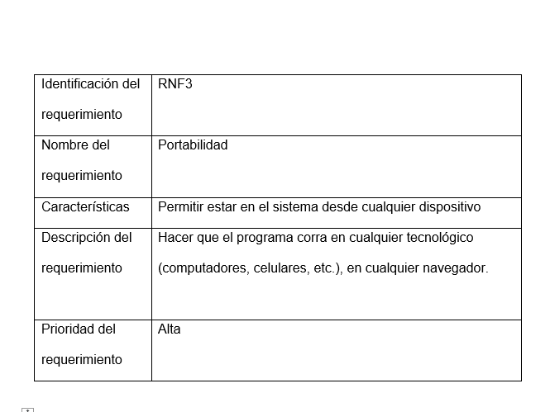
Requerimiento no funcionales

Slide 24
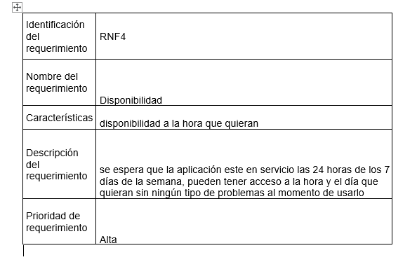
Requerimiento no funcionales

Slide 25
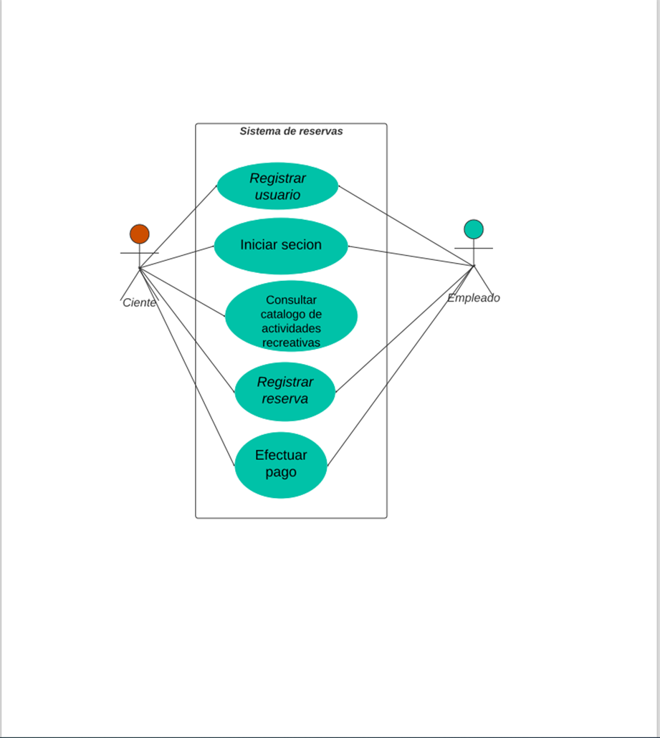
Caso de uso
Caso de uso

Slide 26
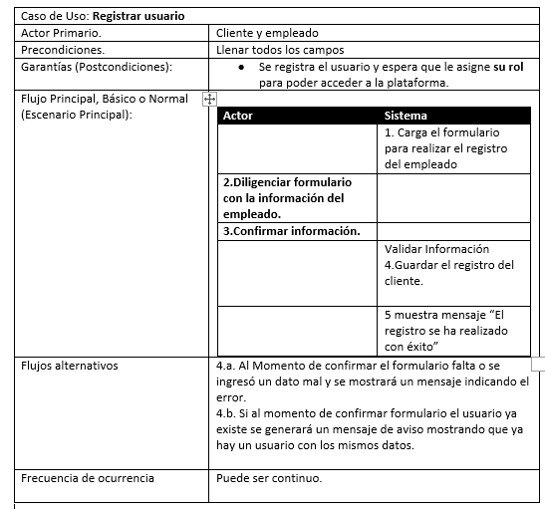
Caso de uso extendido

Slide 27
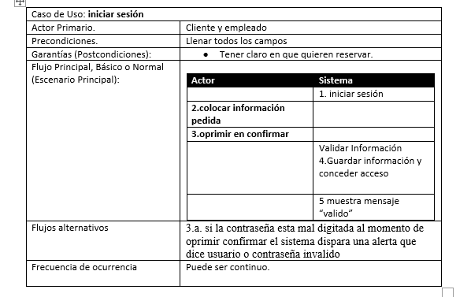
Caso de uso extendido

Slide 28
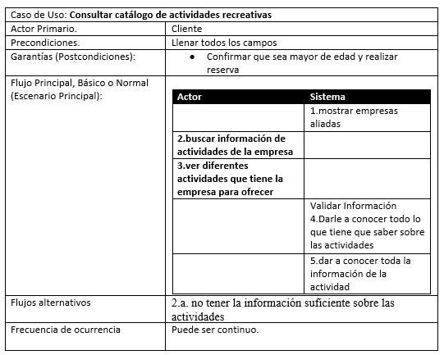
Caso de uso extendido

Slide 29
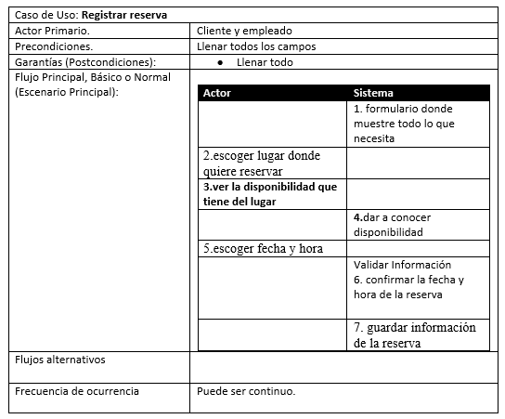
Caso de uso extendido

Slide 30
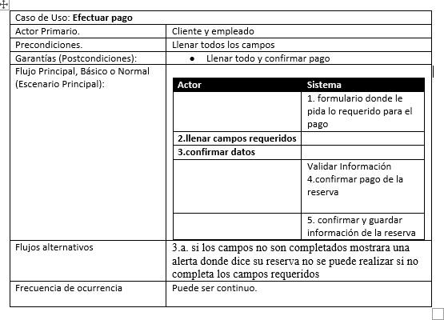
Caso de uso extendido

Slide 31
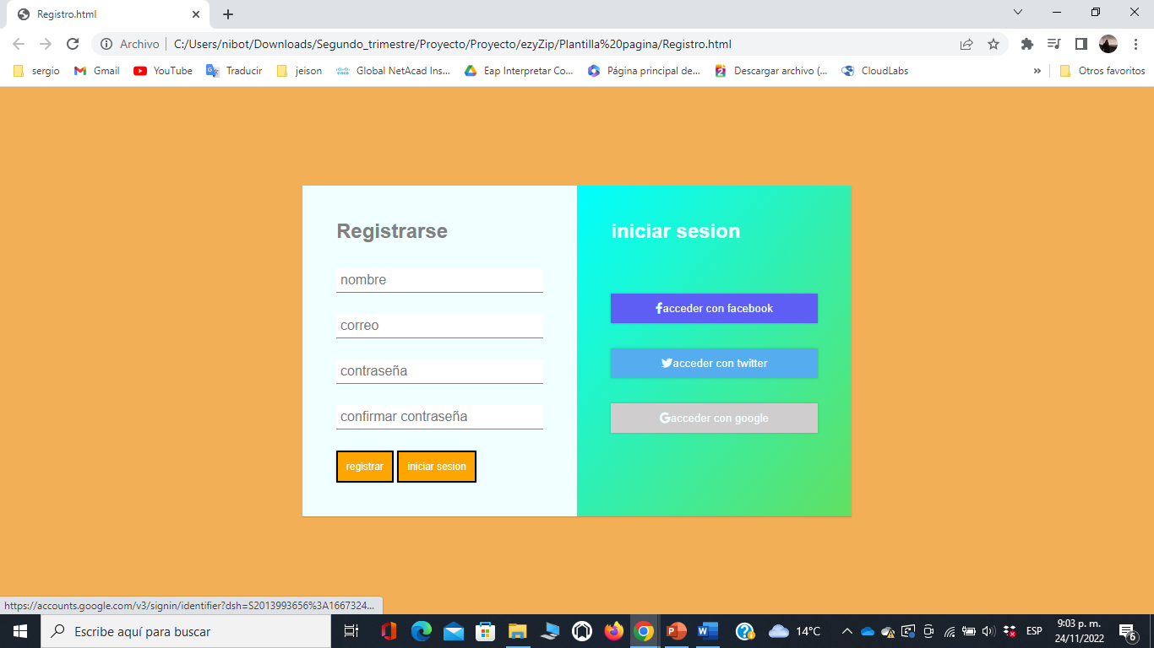
Prototipo

Slide 32
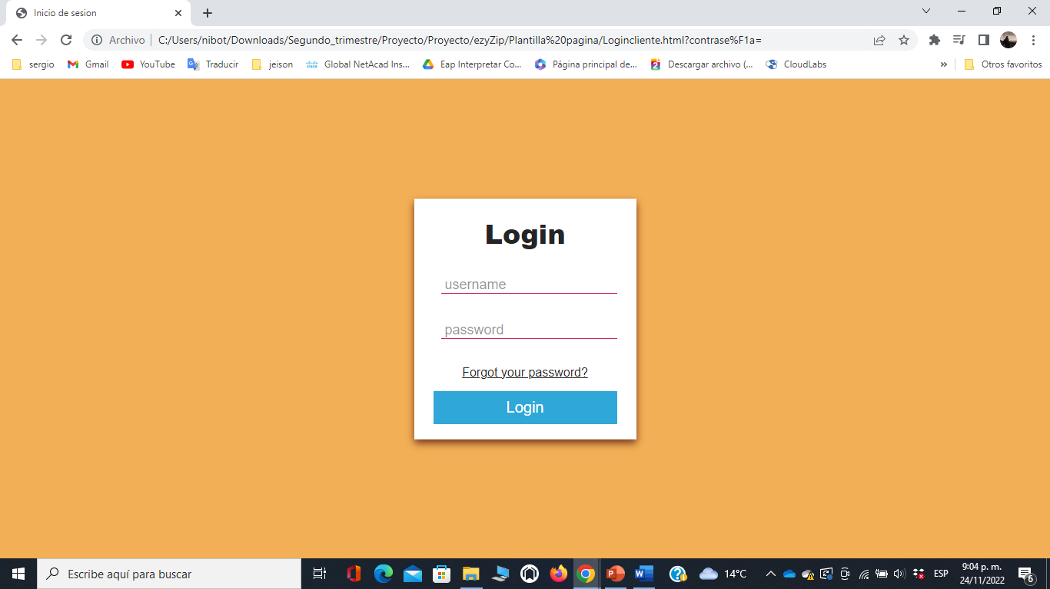
Prototipo

Slide 33
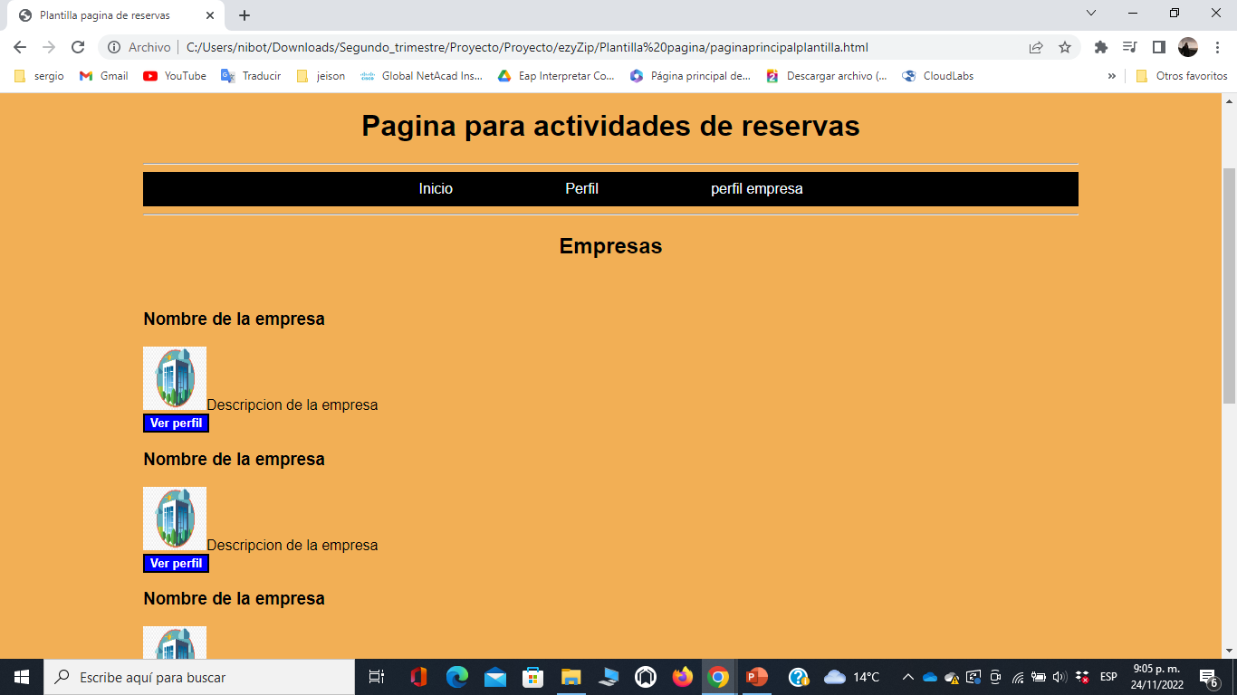
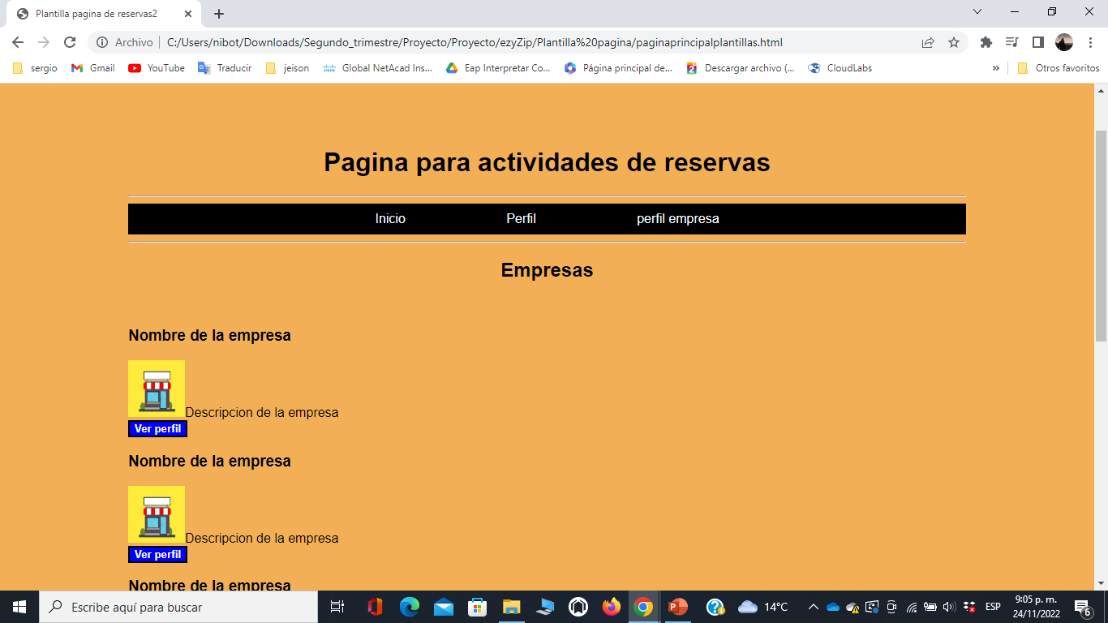
Prototipo

Slide 34
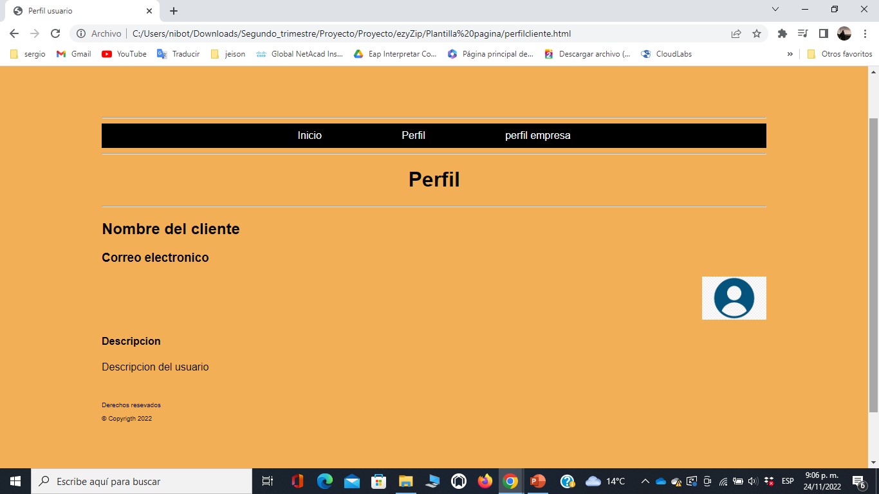
Prototipo

Slide 35
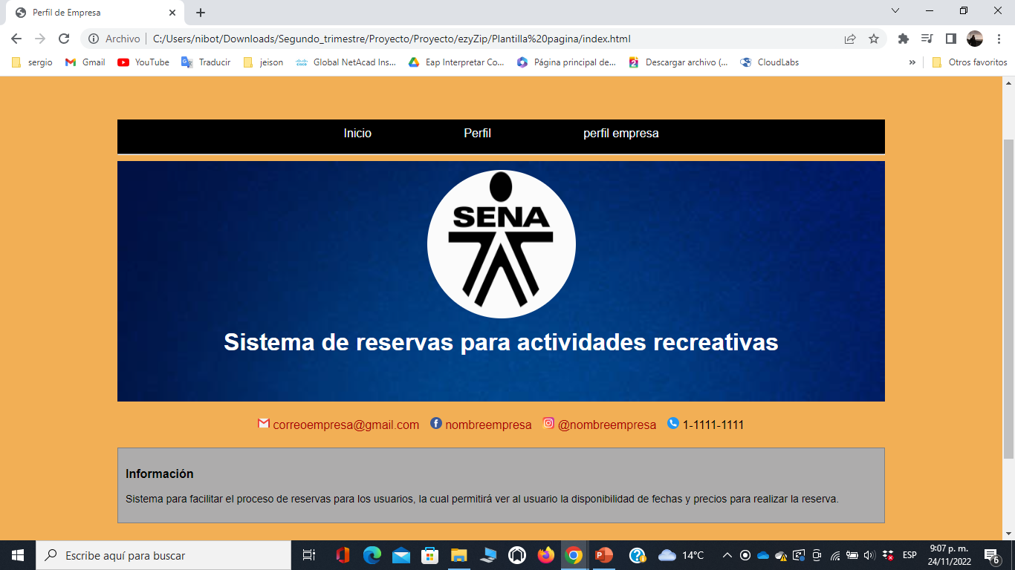
Prototipo

Slide 36
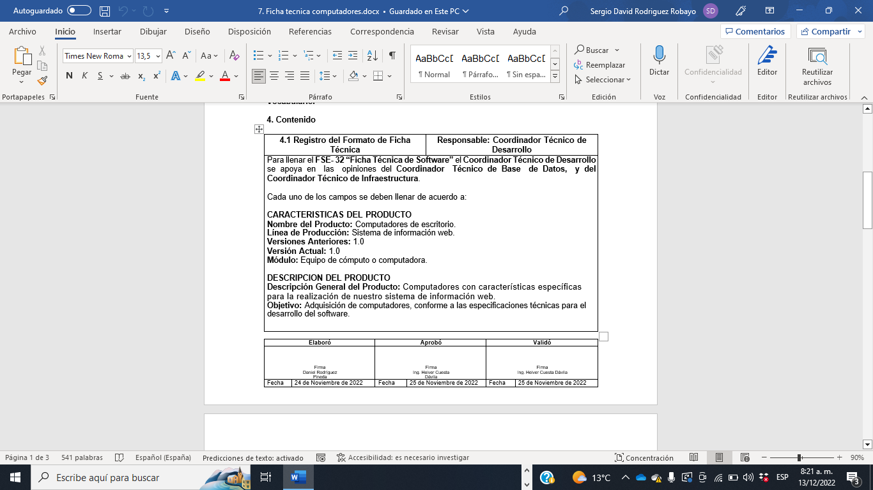
Fichas técnicas I

Slide 37
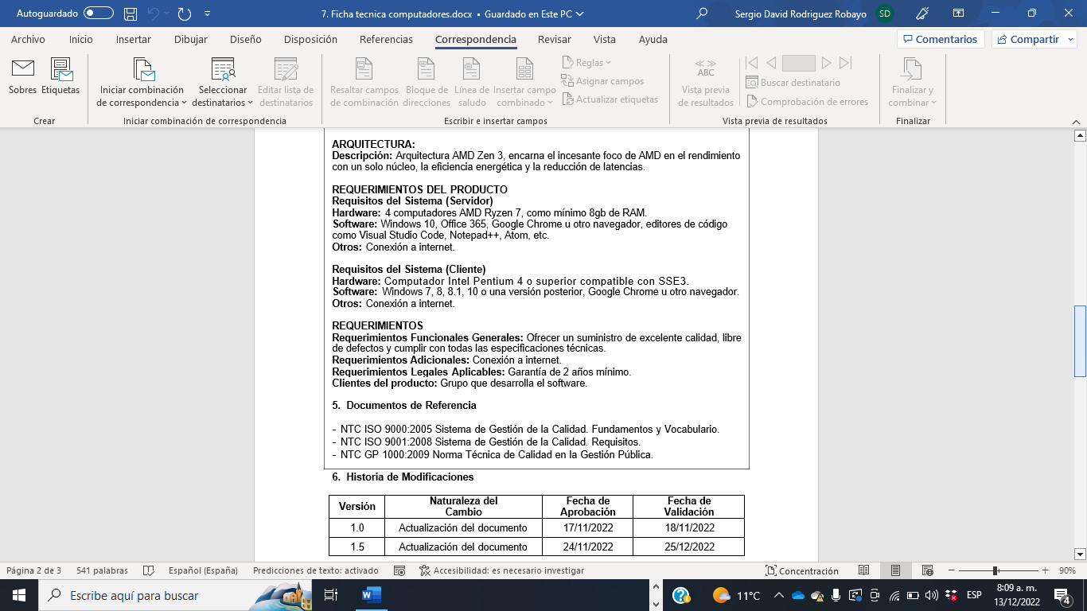
Fichas técnicas I

Slide 38
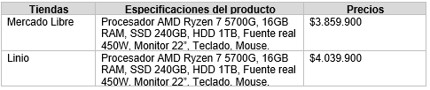
Fichas técnicas I

Slide 39
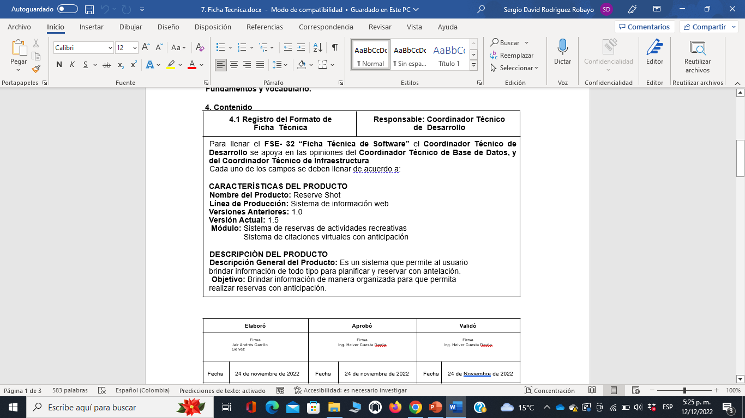
Fichas técnicas II

Slide 40
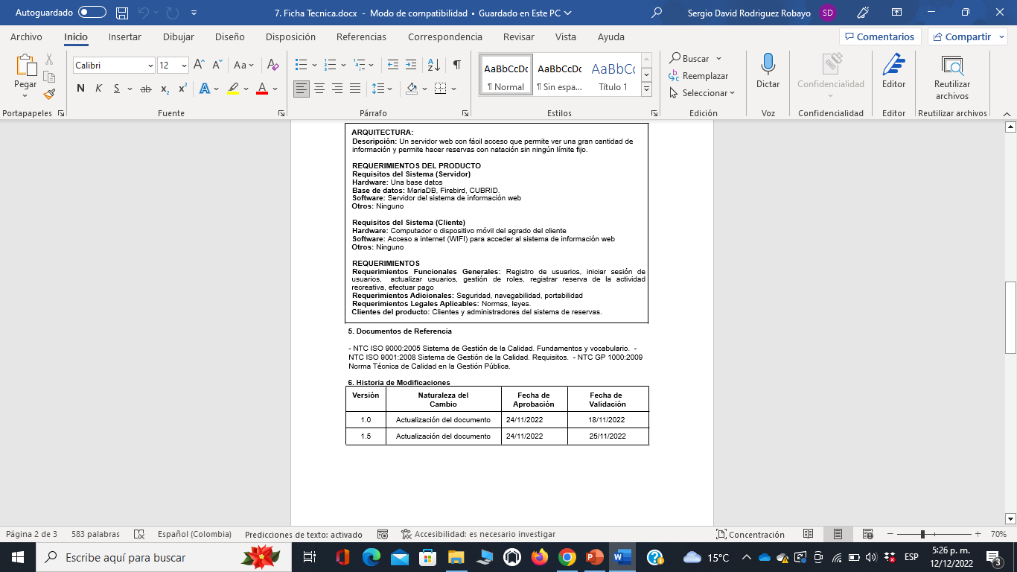
Fichas técnicas II

Slide 41
Tercer trimestre

Slide 42
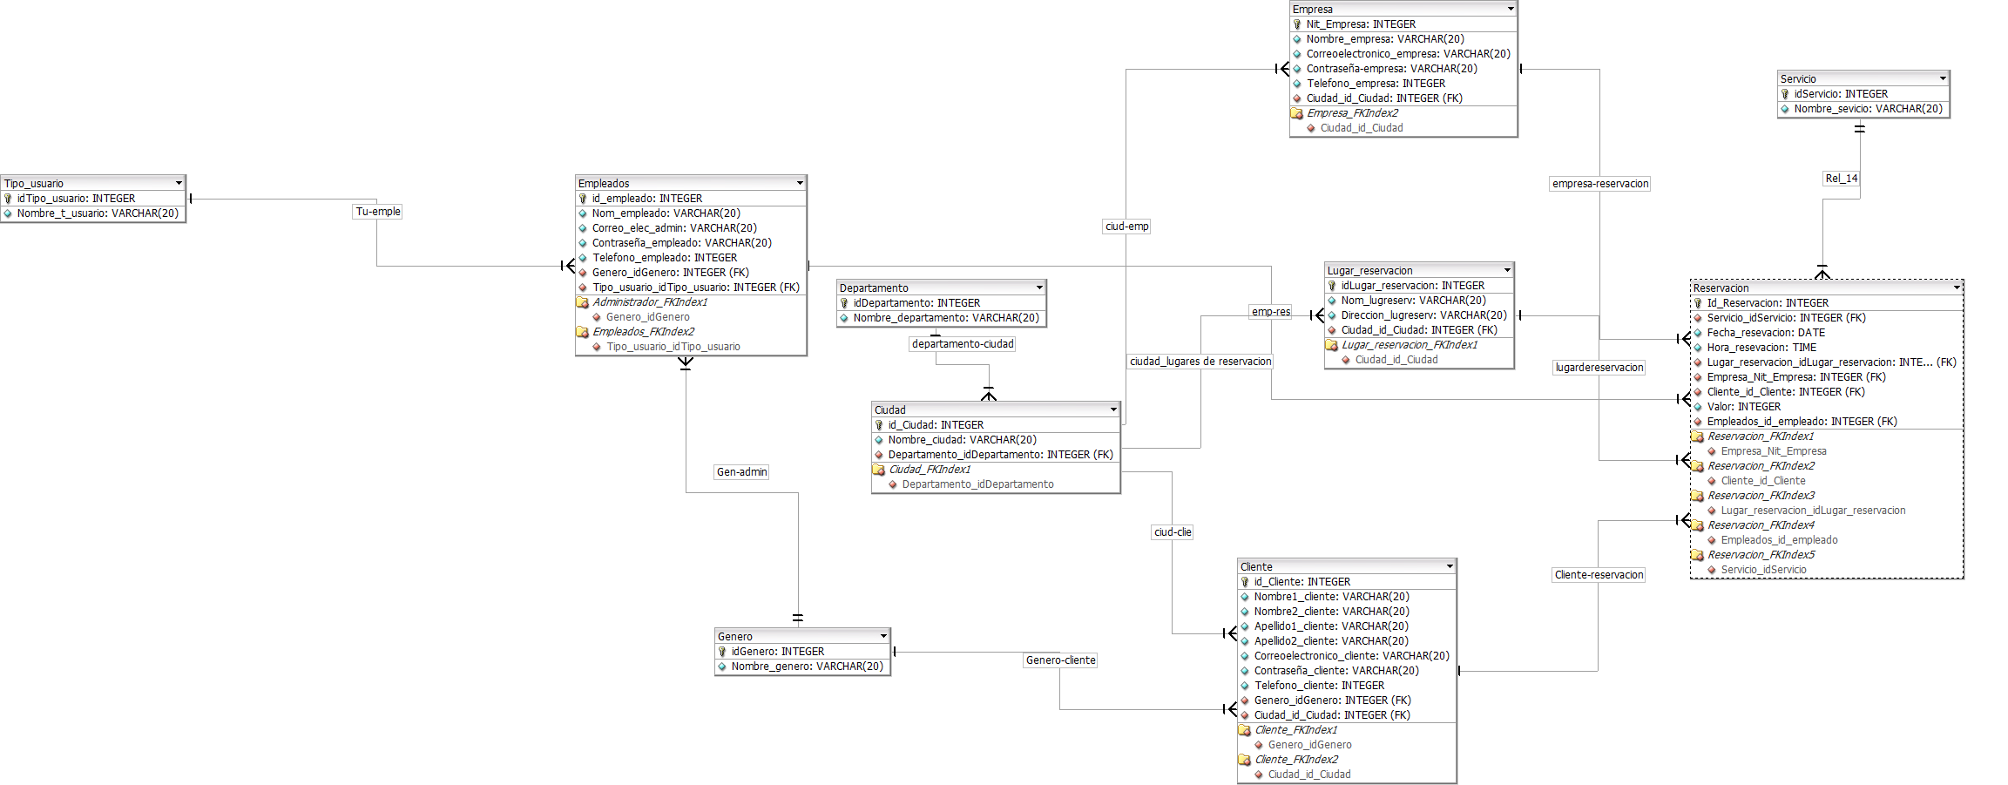
MER notación crow’s foot

Slide 43
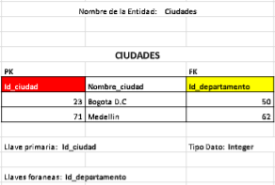
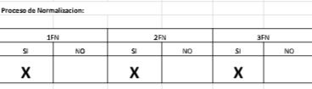
Identificación 3FN

Slide 44
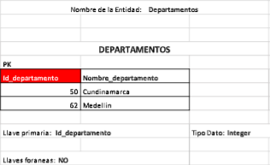
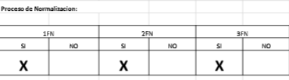
Identificación 3FN

Slide 45
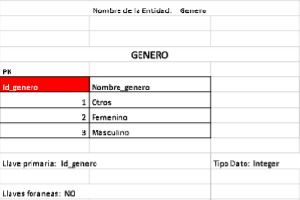
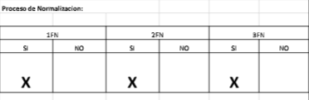
Identificación 3FN

Slide 46
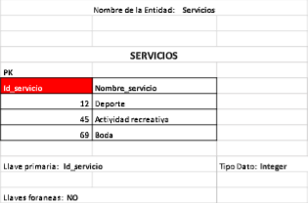
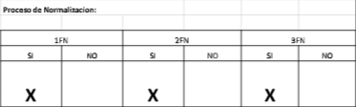
Identificación 3FN

Slide 47
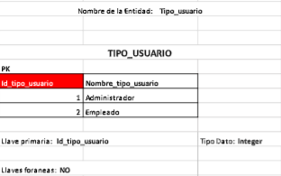
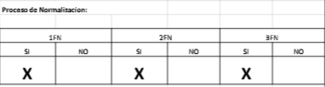
Identificación 3FN

Slide 48
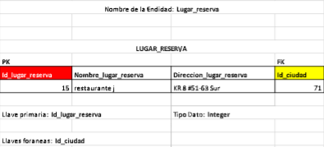
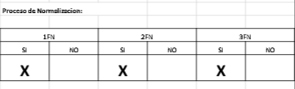
Identificación 3FN

Slide 49
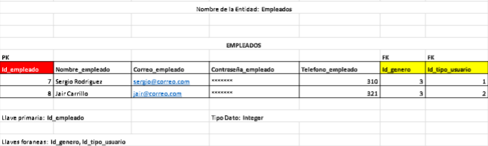
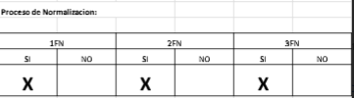
Identificación 3FN

Slide 50
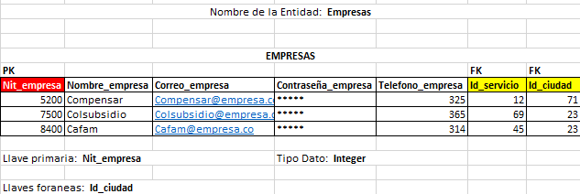
Identificación 3FN

Slide 51
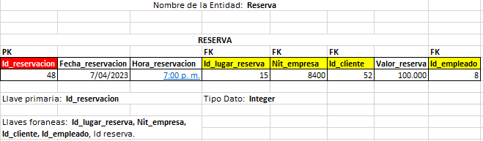
Identificación 3FN

Slide 52

Identificación 3FN

Slide 53

Diccionario de datos

Slide 54

Diccionario de datos

Slide 55

Diccionario de datos

Slide 56

Diccionario de datos

Slide 57

Diccionario de datos

Slide 58

Diagrama de clases

Slide 59

Diagrama de distribución

Slide 60

Prototipo HTML - CSS

Slide 61

Prototipo HTML - CSS

Slide 62


Prototipo HTML - CSS

Slide 63

Prototipo HTML - CSS

Slide 64

Prototipo HTML - CSS

Slide 65

Prototipo HTML - CSS

Slide 66

Prototipo HTML - CSS

Slide 67
Cuarto trimestre

Slide 68



Creación de base de datos con sentencia DDL - BD

Slide 69




Creación de base de datos con sentencia DDL – Tablas

Slide 70



Creación de base de datos con sentencia DDL – Tablas

Slide 71


Creación de base de datos con sentencia DDL – Relaciones

Slide 72


Creación de base de datos con sentencia DDL – Relaciones

Slide 73



Creación de base de datos con sentencia DDL – Inserts

Slide 74



Creación de base de datos con sentencia DDL – Inserts

Slide 75


Creación de base de datos con sentencia DDL – Select

Slide 76


Creación de base de datos con sentencia DDL – Select

Slide 77


Creación de base de datos con sentencia DDL – Select

Slide 78


Creación de base de datos con sentencia DDL – Joins(1)

Slide 79


Creación de base de datos con sentencia DDL – Joins(2)

Slide 80


Creación de base de datos con sentencia DDL – Joins(3)

Slide 81



Encriptación de contraseñas de la base de datos

Slide 82



Control de versiones
Para el control de las versiónes se utilizó la herramienta GitHub
https://github.com/srodriguezrobayo/Proyecto.git

